Slide 1
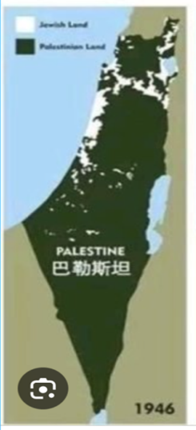
同来深度认识中东危机及代求(三)
谁蛮不讲理？谁想霸佔地土？
1917年贝尔福宣言，联合国的讬管者英国，承诺在巴勒斯坦地建犹太人国家。这让巴勒斯坦的阿拉伯人及犹太社区间的紧张情势更升温。
犹太人是合法手续从阿拉伯人手中买地买房散居住在此地。(右图)

Slide 2
同来深度认识中东危机及代求(三)
土地纷争睇真D！谁蛮不讲理？谁想霸佔地土？
1. 谁是先发动种族灭绝战争？
2. 谁藐视联合国决议，想瓜分巴勒斯坦土地而发动战争？
3. 独立战争后巴勒斯坦的加沙走廊和西岸及耶路撒令被谁占领了？
4. 巴勒斯坦难民本住在约旦，为何后来被逼转到黎巴嫩呢？

Slide 3
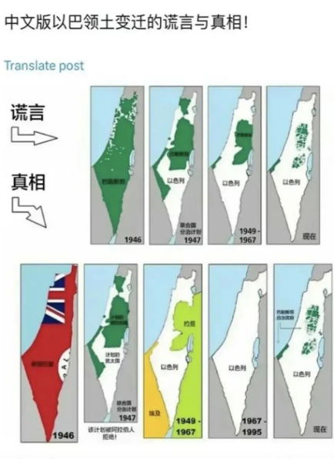
土地纷争睇真D！谁蛮不讲理？
1. 谁先发动种族灭绝战争？
2. 谁在巴勒斯坦土地上先发起恐怖袭 击？
3. 谁藐视联合国决议，想瓜分巴勒斯 坦土地而发动战争？
4. 独立战争后，巴勒斯坦的加沙走廊 和西岸及耶路撒令被谁佔领了？
5. 巴勒斯坦难民本住在约旦，为何后 来被逼转到黎巴嫩呢？

Slide 4
谁先发动种族灭绝战争？
1929年希伯伦大屠杀，发生在1929年8月24日。是种族灭绝，大部份居住此地的犹太人被杀，只有小部份逃离。
1929年希伯伦大屠杀（1929 Hebron massacre）发生于1929年8月24日，事件导致67名犹太人（包括23名大学生、超过12名妇女、3名不足5岁的孩童）被阿拉伯人杀害，58人受伤，数十人重伤甚至致残。犹太人的家园被掠夺，犹太会堂被洗劫一空。

Slide 5
2.谁先发起种族灭绝恐怖袭击？
2. 谁在巴勒斯坦土地上先发起恐怖袭击？
1931年部份犹太人回到当地生活，但在1936-1939年，巴勒斯坦阿拉伯大起义。
巴勒斯坦发动第一次大规模反对犹太人回归的行动，英国政府决定迁走所有希伯伦城附近的犹太人，避免爆发另一次屠杀。

Slide 6
谁最想霸佔这地土？
3. 谁藐视联合国决议，想瓜分巴勒斯坦土地而发动战争？
阿拉伯联军。
4. 独立战争后，巴勒斯坦的加沙走廊和西岸及耶路撒冷被谁佔领了？
1948年埃及佔领了迦沙，约旦佔领了约旦河西岸及东耶路撒冷。

Slide 7
巴勒斯坦难民问题的演变史
5. 巴勒斯坦难民本住在约旦，为何后来被逼转到黎巴嫩呢？
成立巴解组织后，他们发动刧机，甚至试图谋杀约旦国王，然后被逼迁至黎巴嫩。
6. 巴勒斯坦难民迷思。难民在各国收容所中，为何会从80万变成300-400多万。七十多年了，为何不能成为当地公民？
难民身份续承，永不能容入所在国家。这是故意的，是要巴勒斯坦人永远敌视以色列人。

